Slide 1

RECONOCIMIENTO FACIAL PARA CONTROL HORARIO​
pROYECTO | dAW

Slide 2

CONTENIDO
IntroducciÓn
Equipo de trabajo
¿En qué consiste? ¿cuÁl es la necesidad?
¿Por quÉ nuestra solución?
Fundamentos del proyecto
MetodologÍa
Funcionamiento aplicaciÓn
Flujo tÍpico de trabajo
PlanificaciÓn y costos
Requisitos
Diseño
Casos de uso
TecnologÍas utilizadas
OrganizaciÓn del desarrollo
Control de versiones
InstalaciÓn
Pruebas
ConcluSiÓn y futuro

Slide 3

EQUIPO DE TRABAJO
David Martín Prados
Raquel Molina Serrano
Isis
Torres
Gomez
Tutora: Manuela López Mansilla

Slide 4
INTRODUCCIÓN
Con la reforma laboral prevista para 2025, todas las empresas deberán llevar un registro digital de la jornada.
Actualmente, hasta un 90% de las Pymes aún usan papel.
Nuestro sistema con reconocimiento facial garantiza el cumplimiento legal, optimiza la gestión del tiempo y automatiza el proceso de fichaje.

Slide 5
¿EN QUÉ CONSISTE NUESTRO PROYECTO?
Es una aplicación web que permite registrar la entrada y salida de empleados mediante reconocimiento facial, con opción alternativa de RFID. El sistema incluye tres interfaces: una para fichaje en Tablet o cualquier otro dispositivo con cámara, otra para que el empleado consulte su actividad, y una de administración con control total de usuarios, roles y estadísticas.
¿CUÁL ES LA NECESIDAD?
La reforma laboral de 2025 va a obligar a digitalizar el control horario en todas las empresas, mientras que entre el 72% y el 90% de las Pymes aún usan registros en papel, lo que implica errores, fraude y pérdida de tiempo. Es urgente adoptar sistemas automáticos, seguros y eficientes.

Slide 6
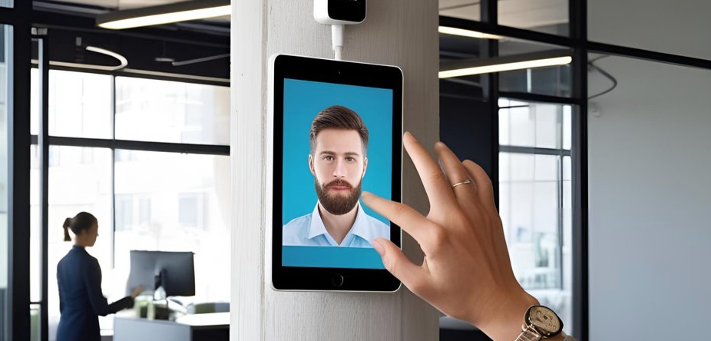

¿POR QUÉ NUESTRA SOLUCIÓN?
Cumple con la normativa vigente (RD 8/2019).
Integra fácilmente con sistemas existentes.
Reduce errores y ahorra tiempo.
Es segura, escalable, rápida y fácil de usar.

Slide 7
FUNDAMENTOS DEL PROYECTO
OBJETIVOS GENERALES
OBJETIVO | DESCRIPCIÓN | SOLUCION
Digitalizar el registro horario | Eliminando la información en papel y centralizándola en una Base de datos. | Portal de empleado
Reducir costos operativos | Permitiendo la automatización del fichaje de empleados sin necesitar comprobar la asistencia uno por uno. | Portal de reconocimiento
Ampliar el control e información de RRHH. | Ofrecer estadísticas, resolución de incidencias, gestión de empleados, consultas de datos, etc... | Portal de administración

Slide 8
FUNDAMENTOS DEL PROYECTO
OBJETIVOS ESPECIFICOS
OBJETIVO | DESCRIPCIÓN | SOLUCION
Sistema de reconocimiento facial | Implementación de un sistema fiable que emplee métodos biométricos. | JS lado cliente y lado servidor con Node.JS
Portal de empleado | Restringiendo el acceso a los datos sensibles que serán accesibles solo para el empleado. | PHP, JS y AJAX
Portal de administración | Creación de un CRUD restringido por roles y usuarios. | PHP, JS y AJAX
Servidor | Instalación del aplicativo en servidor LAMP con los servicios y configuración necesaria. | Linux + Apache + MySQL + PHP + Composer + Node.JS + librerías
Base de datos | Creación de tablas, campos, relaciones y restricciones necesarias. | MySQL con PHPmyadmin como SGBD
Valor añadido | Garantizar la protección de datos. Uso de tecnologías de código abierto. Reducir el fichaje a menos de 10 segundos. | Almacenamiento fuera del espacio web, HASH, SHA256.

Slide 9
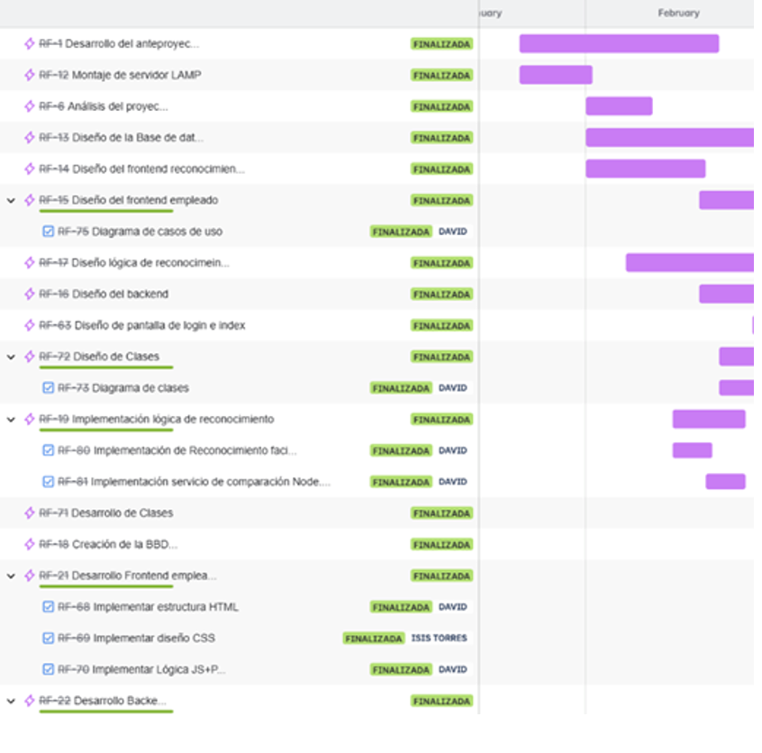
METODOLOGÍA DE DESARROLLO
Se ha seguido una metodología híbrida que combina enfoques tradicionales con metodologías ágiles como Scrum. Esto ha permitido mantener una estructura ordenada y a la vez adaptarse a cambios durante el desarrollo.
El trabajo se ha dividido en fases, y dentro de cada una se han realizado sprints de 2 a 4 semanas con revisiones periódicas:

Slide 10
ANÁLISIS:
Estudio legal, técnico y planificación inicial.
DISEÑO:
Estructura de Base de datos, interfaces y lógica.
IMPLEMENTACIÓN:
Desarrollo de cada componente (BD, frontend, backend, reconocimiento facial).
INTEGRACION
Y PRUEBAS:
Pruebas unitarias, de integración, seguridad y usabilidad.
DESPLIEGUE:
Simulación en entorno real, puesta en marcha y monitorización.
MANTENIMIENTO:
Corrección de errores y mejoras continuas.

Slide 11
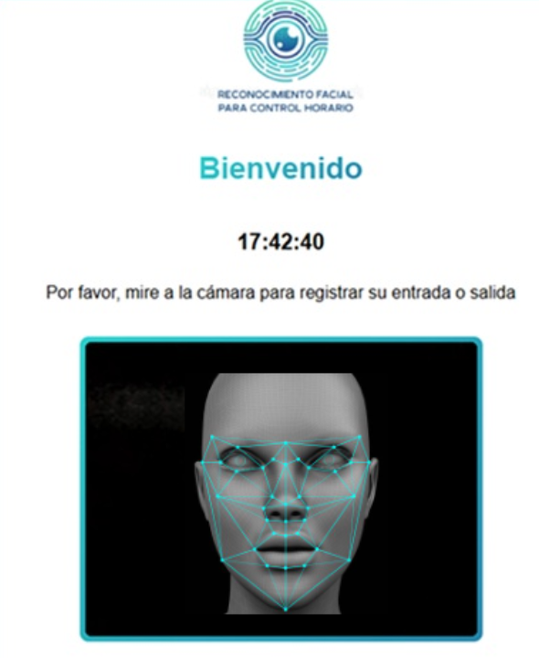
FUNCIONAMIENTO DE LA APLICACIÓN
RECONOCIMIENTO FACIAL CON SEGURIDAD
Inicio del reconocimiento facial.​
Confirmación de identidad.​
Identificación del acceso o salida.​

Slide 12
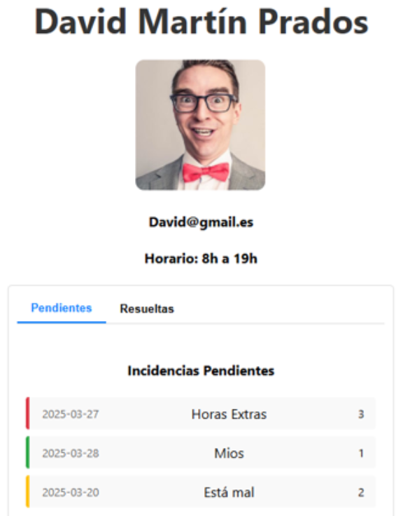
FUNCIONAMIENTO DE LA APLICACIÓN
PORTAL DE EMPLEADO​
Información del empleado
Incidencias
Resumen de actividades
Últimos accesos
Históricos de registros.​

Slide 13
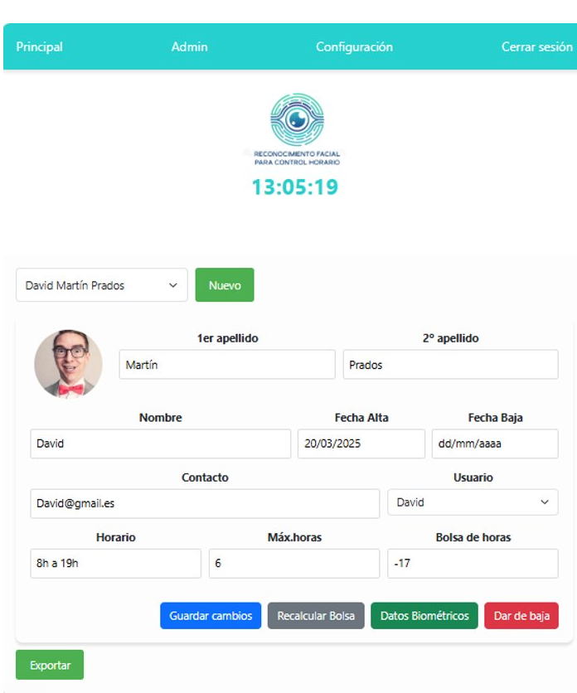
FUNCIONAMIENTO DE LA APLICACIÓN
PANEL DE ADMINISTRACION
Control de la plantilla en el centro de trabajo.​
Gestión de usuarios.​
Gestión de empleados.​
Exportación de registros.​
Configuración de Roles y ajustes.​

Slide 14
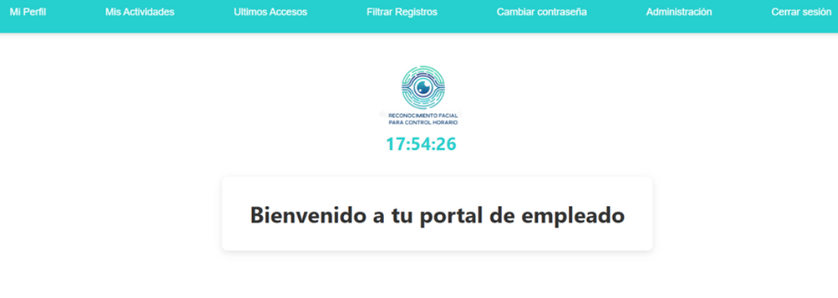
FUNCIONAMIENTO DE LA APLICACIÓN
SINCRONIZACIÓN CON FRONTEND Y BACKEND
PHP y AJAX gestionan las sesiones, las vistas y el acceso a la información desde el portal del empleado y el panel de administración.

Slide 15
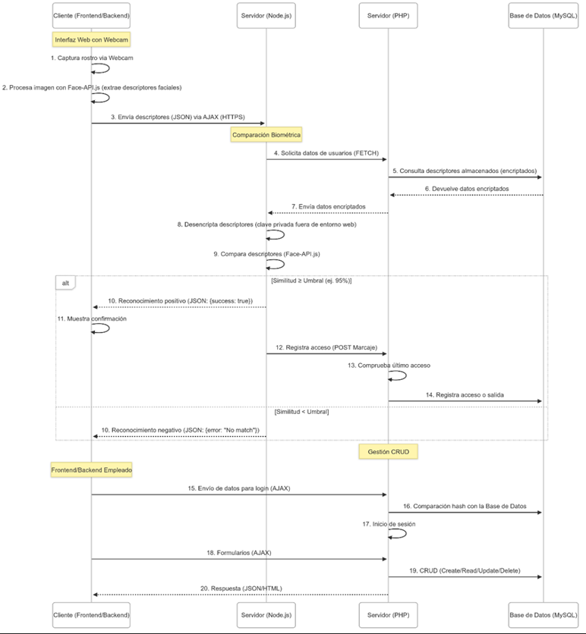
FLUJO TÍPICO DE TRABAJO​
FICHAJE: El empleado realiza el fichaje por reconocimiento facial en las entradas y salidas de cada día.​
DECLARAR INCIDENCIA​: Accediendo a su portal, revisa sus accesos y declara las incidencias que encuentre.​
INFORME MENSUAL​: A final de mes revisa sus horas​ trabajadas mediante el filtro de registros.​

Slide 16
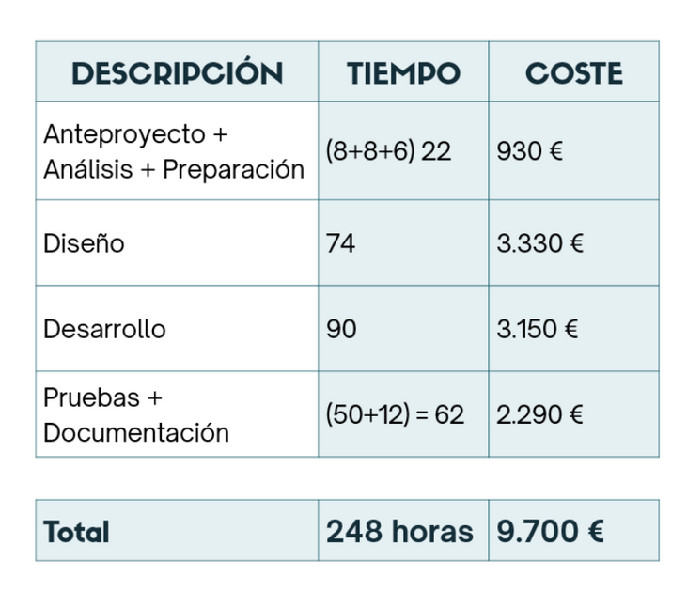
PLANIFICACIÓN Y COSTOS​
Horas estimadas: 250 horas​
Coste total: ~9.700€​
Licencias: 0€ (Uso de software libre)​
Herramientas: GitHub, Jira, VS Code​
Portal del empleado
Panel de administración

Slide 17
REQUISITOS FUNCIONALES​
Requisito | Detalles
Autenticación de usuarios | Datos biométricos, registro de imagen e identificación en tiempo real.
Control de asistencia | Registro de acceso automático.
Gestión de datos | Almacenamiento de registros, generación de reportes y exportación.
Gestión de Incidencias | Generación de avisos para corregir incidencias.

Slide 18
REQUISITOS NO FUNCIONALES​
Requisito | Detalles
Seguridad | Encriptación AES-256, TLS.
Disponibilidad | Soporte multiplataforma y multidispositivo.
Precisión | 99%por ciento de acierto en menos de 10 segundos.
Integración | Sistema modular integrable con otras aplicaciones.

Slide 19
REQUISITOS TÉCNICOS
HARDWARE Y SOFWARE
Requisito | Detalles
Cámaras | Resolución mínima de 640x480px para equipos.
Servidor | Local o en la nube.
Requisito | Detalles
Servidor web | PHP + Node.JS + BBDD para alojar la aplicación.
Navegador | Soporte para JavaScript para usar la aplicación.

Slide 20
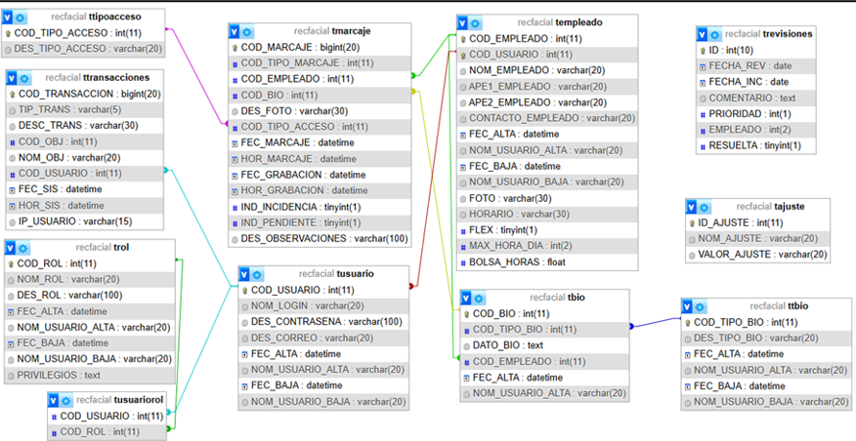
DISEÑO
DIAGRAMA DE ENTIDADES​
tablas principales
empleado
usuario
marcaje
BIO
ROL

Slide 21
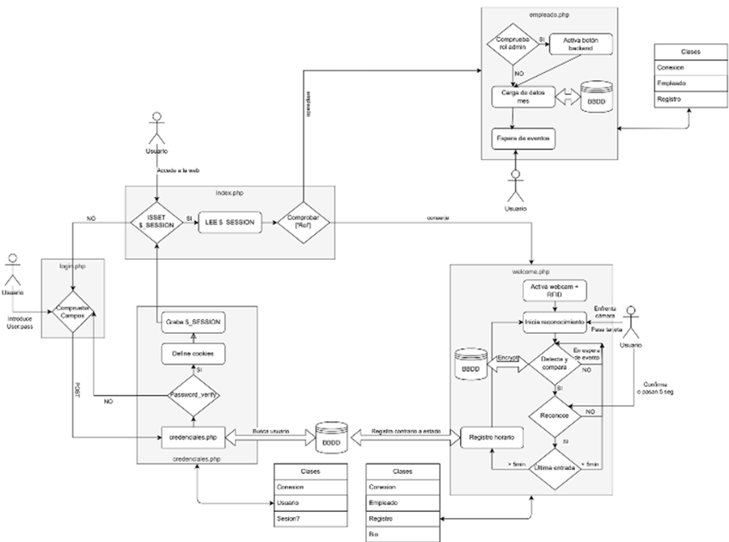
CASOS DE USO​
Rol | Funciones
Conserje | Inicio del sistema de fichajes Registro de entradas y salidas
Empleado | Revisión de accesos en el portal Declaración de incidencias
Administrador | CRUD de usuarios y empleados Generación de informes Restablecer contraseñas Parametrizar aplicación

Slide 22
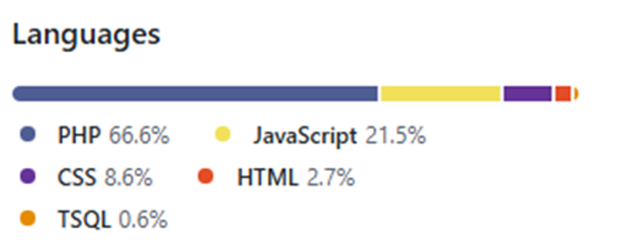











TECNOLOGIAS UTILIZADAS
FRONTEND
BACKEND
BASE DE DATOS
SERVIDOR
HERRAMIENTAS

Slide 23
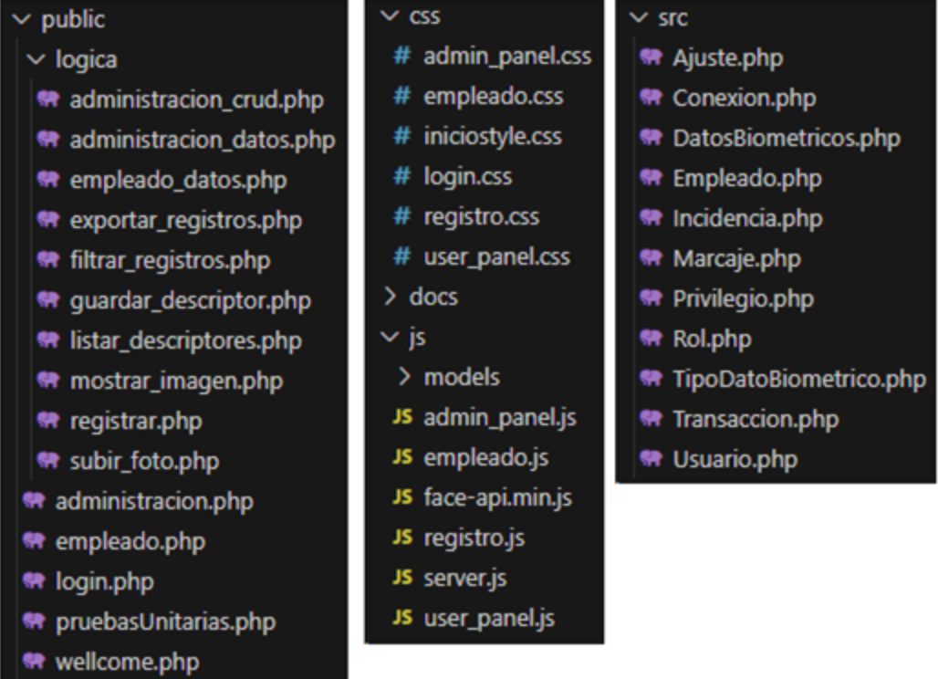
ORGANIZACIÓN DEL DESARROLLO
ESTRUCTURA DEL PROYECTO
Separación de aspecto, presentación y logica:​
/src: clases PHP para lógica y acceso a BD​
/public: páginas HTML/PHP visibles para el usuario​
/js: scripts de validación y reconocimiento facial​
/css: diseño visual unificado​
/public/logica: peticiones AJAX al servidor

Slide 24
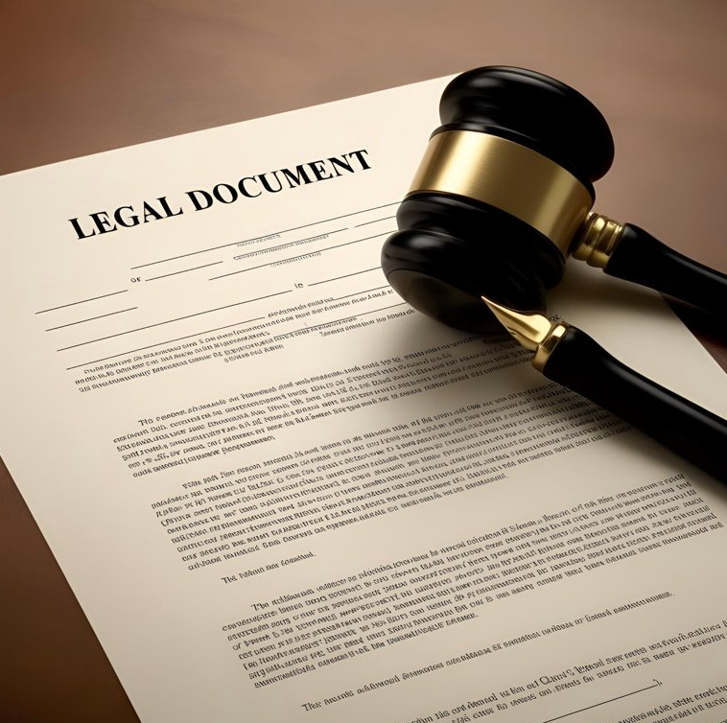
ORGANIZACIÓN DEL DESARROLLO
PROTECCION DE DATOS
RGPD Y LOPDGDD​
Privacidad: Garantizando seguridad, transparencia y minimización de datos.​
​
Exclusividad: Sin emplear los datos como vigilancia o productividad.​
​
Jurídico: Empleo de consentimiento explícito por las partes como medio del cumplimiento legal.​
​
Alternativo: Posibilidad de implementación de otros medios como RFID.​

Slide 25
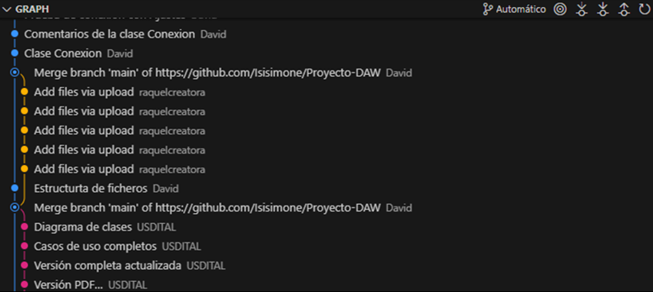
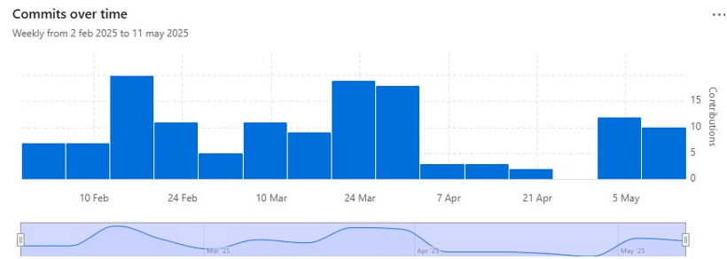
CONTROL DE VERSIONES
GITHUB​
Actualización del código Fuente.​
​
Compartir documentos y diagramas.​
​
Uso de ramas y merges.​
​
Más de 137 Commits.​

Slide 26
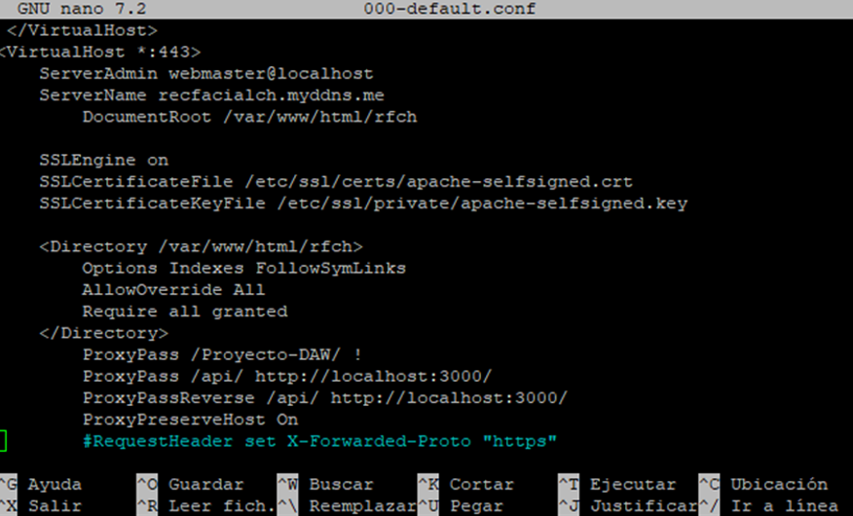
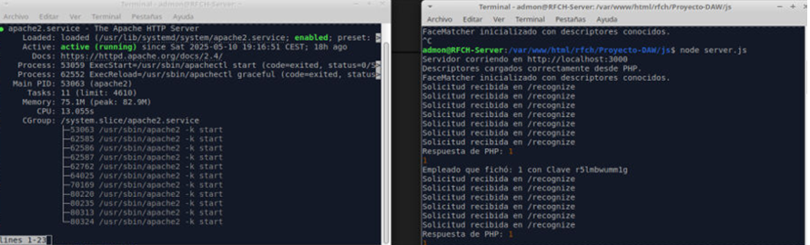
INSTALACIÓN
SERVIDOR DEFINITIVO
Instalación de estructura LAMPP en servidor con PHP 8.3, Node.JS, Git y Composer.​
Configuración de Apache para SSL y proxy inverso.​
Arranque de Apache.​
Creación de carpetas necesarias.​
Pull desde GitHub de la aplicación.​
Actualización de composer con​ composer update.​
Importación de datos básicos SQL desde PHPmyadmin.​
Ejecución de​ node.js ./js/server.js​

Slide 27
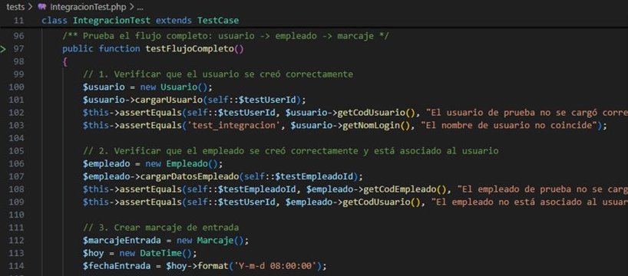
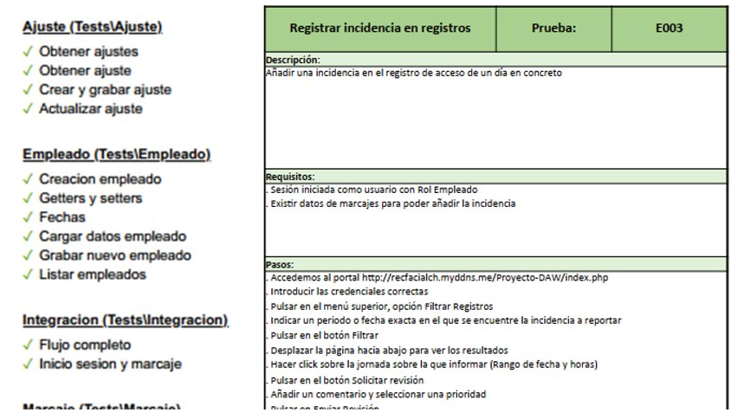
PRUEBAS
UNITARIAS Y DE INTEGRACIÓN
​
Se ha empleado PHPUnit sobre cada clase.​
​
Se ha probado la integración de todas las clases nuevamente con PHPUnit.
​
PRUEBAS DE CASOS DE USO​
​
Se han realizado pruebas por cada caso de uso definiendo requisitos, pasos y resultados esperados.​
Se han documentado las pruebas realizadas.

Slide 28

FUTURO
Implementación de Huella digital u otros métodos de reconocimiento.​
Uso para teletrabajadores con geolocalización.​
CONCLUSIÓN
Proyecto de gran envergadura.​
Importancia de la fase de análisis y diseño.​
Trabajo dividido en 3 partes claras (BBDD y documentación, Estilo, Implementación y configuración).​
Creación de un software conveniente, adecuado y eficaz.​

Slide 29
MUCHAS GRACIAS
HTTPS://RECFACIALCH.MYDDNS.ME/PROYECTO-DAW/INDEX.PHP
proyecto | daw
David Martín Prados, Raquel Molina Serrano e ISIS TORRES GOMEZ

